Slide 1
Kramářská píseň
FILIP, ANIČKA, YVETTA, JOHANKA

Slide 2
Ivan IV. Krutý
1. Slyšte, mí drazí přátelé, poslechněte si příběh
o ruském caru, nazýván Ivan čtvrtý, přezdívaný krutý.
Po smrti jeho milované Anastázie k zvratu dochází,
upadá do depresí a rozum mu schází.
2. Závislí byl na krvi, jak syn na matce,
vraždil jednoho za druhým, šlo mu to velmi hladce.
Po smrti jeho drahé lásky znásilnil víc jak tisíc žen,
nebyl den, kdybychom si nepřáli, aby to byl jen zlí sen.
3. Kromě lidí také zvířata týral,
ještě k tomu na ně s radostí výral.
Shazoval psy a kočky, díval se jak umírají,
žádné svědomí, myšlenky viny ho neužírají.

Slide 3
Ivan IV. Krutý
4. Ke své stráži si zřídil osobní ochranu,
následovali každý jeho slov, udělali ze sebe živou bránu
Zasahovali, aby uchránili svého pána,
ale nikdo neochránil města, který on vyvraždil do rána.
5. Na konec všeho špatného,
jeho nejstarší syn umírá,
jeho zlost se v něm však ještě více rozpíná.

Slide 4
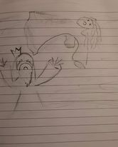
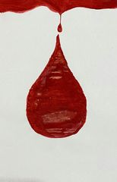
obrázky

Slide 5
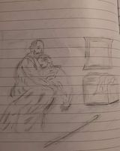
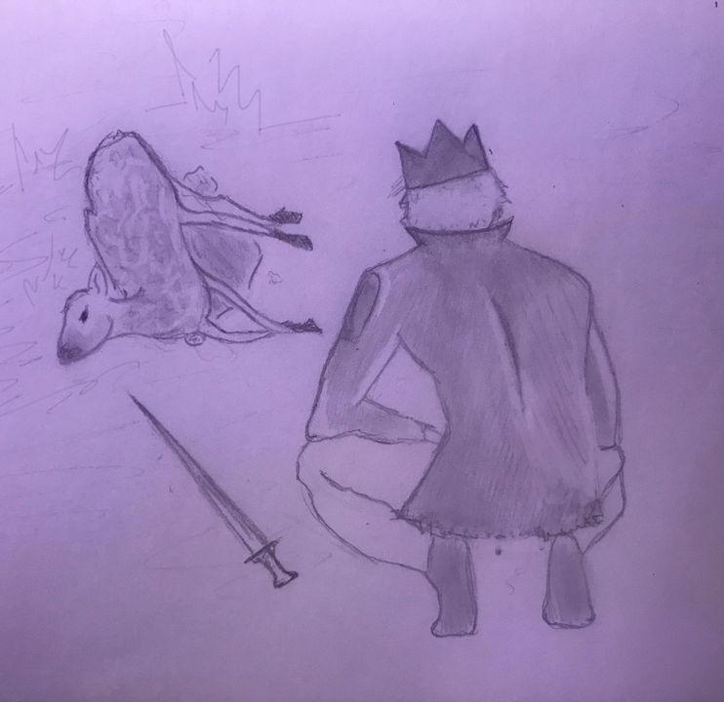
obrázky

